Slide 1

Ángel Arcade: Minijuegos Web
Trabajo de fin de grado Daw
Autor: Ángel Barrón Martínez tutora DEL proyecto: SARA BEREZO LOZA

Slide 2
ÍNDICE
Introducción
Objetivos
Tecnologías usadas
Desarrollo (fases)
Apartados de la interfaz
Conclusión
Preguntas

Slide 3
INTRODUCCIÓN
Breve descripción del proyecto
Ángel Arcade es una plataforma web de minijuegos desarrollada con React que permite a los usuarios registrarse, jugar a distintos juegos clásicos y guardar su progreso. La aplicación registra estadísticas individuales y ofrece un sistema de logros que motiva al usuario a mejorar en cada partida.
¿Qué problema resuelve?
¿Por qué he elegido esta idea?

Slide 4
OBJETIVOS DEL PROYECTO
OBJETIVO GENERAL
Desarrollar una plataforma web de minijuegos funcional y atractiva con React, aplicando los conocimientos adquiridos durante el ciclo formativo.
OBJETIVOS ESPECÍFICOS
Diseñar una estructura escalable para facilitar la incorporación de nuevos juegos.
Crear minijuegos variados como Solitario, Buscaminas, Memory o Tower Defense, cada uno como componente independiente.
Gestionar estadísticas de usuario mediante una API REST conectada a una base de datos.
Asegurar una interfaz clara y fácil de usar.
Usar localStorage para mantener la sesión del usuario y su progreso.

Slide 5







TECNOLOGÍAS UTILIZADAS

Slide 6
DESARROLLO DEL PROYECTO 1/3
PLANIFICACIÓN Y DISEÑO INICIAL Desde el principio tuve clara la idea de crear una web de minijuegos con un sistema de usuario, estadísticas y logros. Elegí React como tecnología principal para el frontend por su flexibilidad y estructura basada en componentes.
Diseñé el proyecto de forma modular, pensando en poder añadir fácilmente nuevos juegos sin modificar el resto del código. También planifiqué cómo se organizarían las rutas, los menús y la navegación general de la aplicación, enfocándome en la escalabilidad de la misma.

Slide 7
DESARROLLO DEL PROYECTO 2/3
IMPLEMENTACIÓN DE LA INTERFAZ Y LOS JUEGOS Empecé desarrollando el sistema de login y registro, utilizando localStorage para mantener la sesión iniciada. Después creé el menú principal, desde el cual el usuario puede acceder a todos los minijuegos disponibles. Cada juego fue desarrollado como un componente React independiente. Algunos ejemplos son:
Solitario, con lógica de movimientos múltiples.
Buscaminas, con niveles de dificultad.
Memory, 2048, Ajedrez, Snake y Tower Defense, entre otros. También añadí un sistema de logros configurable,
que se desbloquea según el progreso del jugador en cada juego.

Slide 8
DESARROLLO DEL PROYECTO 3/3
Conexión con la API, backend y pruebas finales
Tras finalizar la interfaz y los juegos, desarrollé el backend con Node.js y Express, creando una API REST para guardar y actualizar estadísticas de los usuarios en una base de datos SQLite.
Cada juego se conectó a su endpoint correspondiente, y vinculé la API con la sesión almacenada en localStorage.
Después realicé pruebas funcionales en toda la plataforma, ajustando errores y mejorando la experiencia de usuario.
Los fallos más comunes fueron errores en el guardado de estadísticas y en la gestión de estados en juegos como Solitario y Buscaminas.

Slide 9
APARTADOS DE LA INTERFAZ 1/2
La aplicación cuenta con una estructura sencilla e intuitiva, formada por los siguientes apartados principales:
Inicio Página principal con bienvenida y resumen del proyecto.
Login / Registro Permite al usuario identificarse o crear una cuenta para guardar su progreso.
Menú de juegos Lista todos los minijuegos disponibles. Cada juego es accesible desde aquí con un solo clic.
Pantalla de juego Interfaz individual para cada minijuego. Incluye botones de reinicio y acceso a logros o estadísticas.
Estadísticas Muestra el rendimiento del usuario por juego (partidas jugadas, victorias, mejores tiempos, etc).
Logros Sistema que presenta objetivos y recompensas desbloqueadas según el progreso del jugador.
Cerrar sesión Opción para cerrar la sesión actual y volver al menú de login.

Slide 10
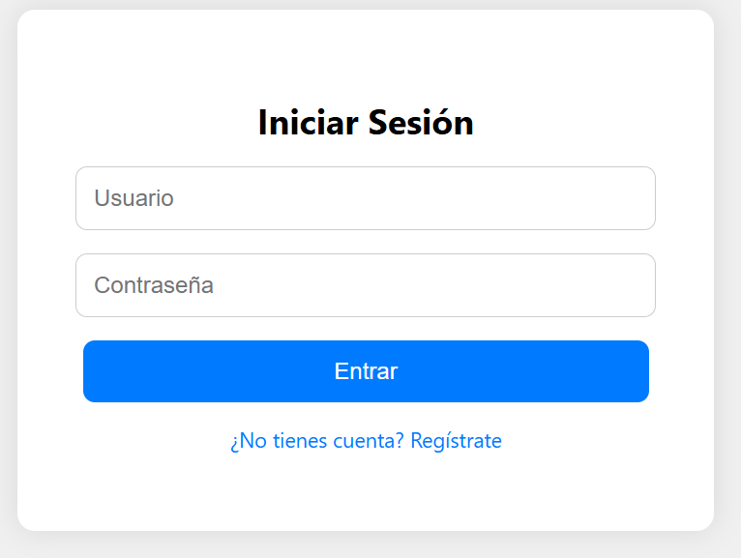
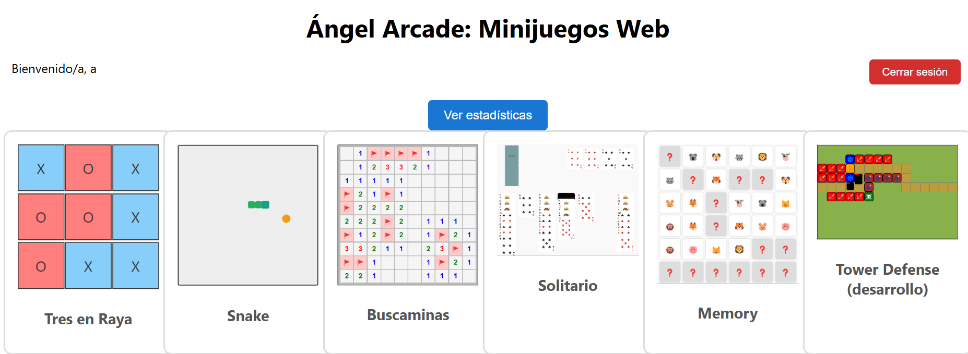
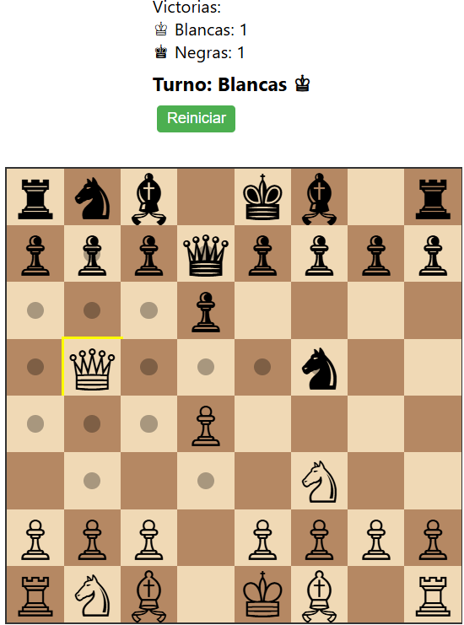
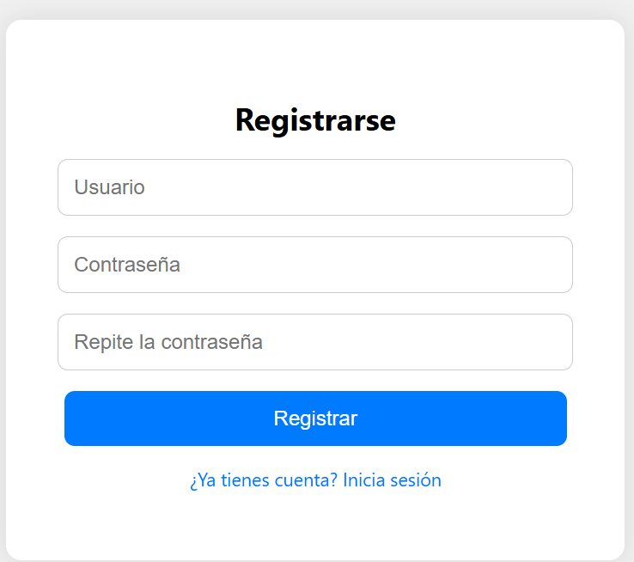
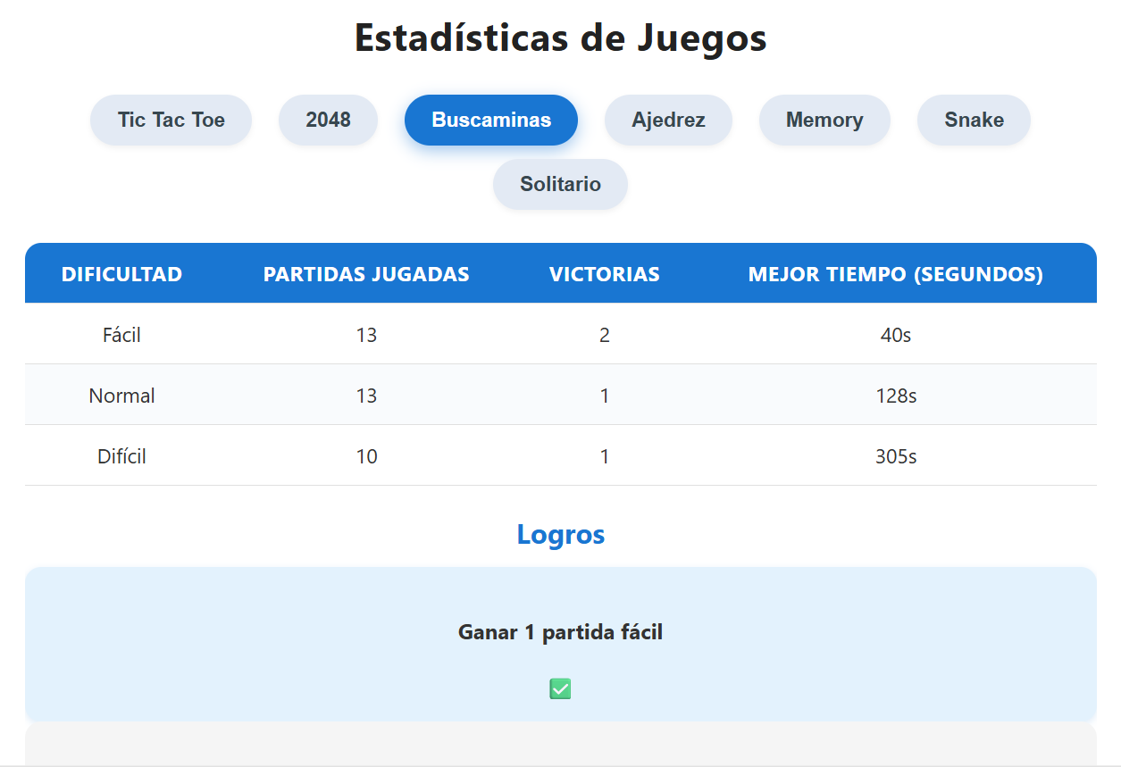
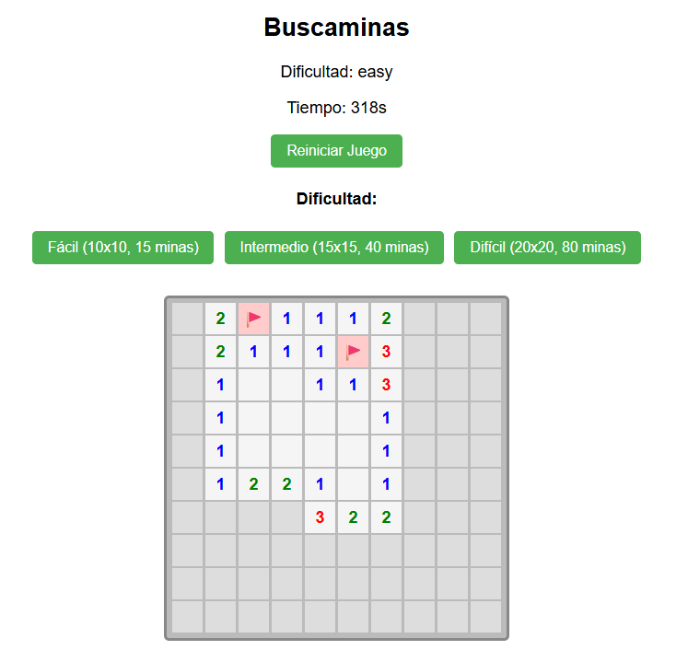
APARTADOS DE LA INTERFAZ 2/2

Slide 11
CONCLUSIÓN
¿Qué he aprendido?
¿Qué ha sido lo más difícil?
¿Qué mejoraría si tuviera más tiempo?
¿Volvería a hacer este proyecto?

Slide 12
PREGUNTAS
¿Alguna duda sobre el funcionamiento de la plataforma?
¿Queréis que detalle alguna parte del desarrollo o implementación?
Estoy abierto a cualquier sugerencia o comentario.

